Slide 1

CÔNG NGHỆ PHẦN MỀM FINAL
NHÓM 1
MSSV | Họ Tên | Nhiệm vụ

Slide 2
XÂY DỰNG WEBSITE BÁN TRÀ
CÔNG NGHỆ PHẦN MỀM FINAL
MSSV | Họ Tên | Nhiệm vụ
2001220959 | Nguyễn Hải Đăng | Quy trình quản lý tài khoản Vẽ các mô hình của quy trình và mô hình liên quan Kiểm thử website Tìm hiểu push website lên server Word phần thiết kế hệ thống, các mô hình và quy trình liên quan
2001225583 | Nguyễn Bảo Trinh | Quy trình báo cáo Vẽ các mô hình của quy trình và mô hình liên quan Word phần phân tích đặc tả và các quy trình liên quan Khảo sát Kiểm thử website
2001220817 | Văn Trọng Dương | Phân công công việc Quy trình quản lý sản phẩm Vẽ các mô hình của quy trình Thiết kế cơ sở dữ liệu Thiết kế giao diện web Hỗ trợ code Kiểm thử và chỉnh sửa website Tổng hợp nội dung word
2001224155 | Lê Minh Sang | Quy trình đánh giá Vẽ các mô hình của quy trình, và các mô hình khác Khảo sát Kiểm thử website Word của các mô hình và quy trình liên quan
2001223664 | Lương Liêm Phong | Quy trình nhập hàng Vẽ các mô hình của quy trình, và mô hình liên quan Kiểm thử website Word phần thiết kế hệ thống và các mô hình, quy trình liên quan
2001223942 | Nguyễn Mạnh Quân | Phân công công việc Quy trình quản lý đơn hàng Vẽ các mô hình của quy trình Chỉnh sửa cơ sở dữ liệu Code chính trong đồ án Kiểm thử và chỉnh sửa website Word theo quy trình
NHÓM 1

Slide 3
CÔNG NGHỆ PHẦN MỀM FINAL

Slide 4
CÔNG NGHỆ PHẦN MỀM FINAL

Slide 5
MÔN CÔNG NGHỆ PHẦN MỀM
XÂY DỰNG WEBSITE BÁN TRÀ
SERENITEA

Slide 6
NỘI DUNG CHÍNH
01
02
QUY TRÌNH
NGHIỆP VỤ
GIỚI THIỆU
03
MÔ HÌNH
04
GIAO DIỆN
MÔN CÔNG NGHỆ PHẦN MỀM
XÂY DỰNG WEBSITE BÁN TRÀ

Slide 7
NỘI DUNG CHÍNH
01
GIỚI THIỆU

Slide 8
01
KHẢO SÁT
Nhằm đảm bảo hệ thống Website bán trà đáp ứng đúng nhu cầu người dùng, nhóm đã tiến hành khảo sát sinh viên trong trường. Kết quả cho thấy gần như 0% khách hàng cho thấy việc có trải nghiệm mua sắm qua mạng kém, 85% thường xuyên mua hàng trực tuyến, nhưng 6% gặp khó khăn khi tìm kiếm sản phẩm và thanh toán thông qua các hình thức hiện có trên các trang bán hàng kèm theo đó 87,5% khách hàng cho rằng ngoài shopee thì các giao diện của trang mua hàng khác còn khó sử dụng. Từ kết quả này, hệ thống sẽ tập trung phát triển các tính năng như tìm kiếm nâng cao, quản lý đơn hàng chi tiết, đa dạng hóa các phương thức thanh toán, tích hợp quy trình nhập hàng tự động, và báo cáo trực quan, đảm bảo đáp ứng toàn diện nhu cầu của các bên liên quan.
NỘI DUNG CHÍNH

Slide 9
PHẠM VI ĐỀ TÀI
Đề tài tập trung xây dựng website bán trà với các chức năng chính bao gồm quản lý sản phẩm, đơn hàng, khách hàng và tích hợp các công cụ hỗ trợ kinh doanh như báo cáo doanh thu. Hệ thống sẽ hướng tới thiết kế giao diện thân thiện với người dùng, quản lý dữ liệu hiệu quả, và đảm bảo khả năng mở rộng cho các doanh nghiệp vừa và nhỏ. Phạm vi triển khai bao gồm phân tích yêu cầu, thiết kế hệ thống, phát triển chức năng, kiểm thử và đánh giá.

Slide 10
LÝ DO CHỌN ĐỀ TÀI
Trong thời đại công nghệ số, thương mại điện tử ngày càng phát triển mạnh mẽ, giúp các doanh nghiệp mở rộng thị trường và nâng cao trải nghiệm khách hàng. Ngành kinh doanh trà, một ngành truyền thống lâu đời tại Việt Nam, cũng đang chuyển đổi số để tiếp cận khách hàng hiệu quả hơn. Đề tài "Xây dựng website bán trà" được chọn không chỉ để ứng dụng kiến thức công nghệ phần mềm mà còn nhằm tạo ra một giải pháp hỗ trợ doanh nghiệp vừa và nhỏ trong ngành trà, giúp tiết kiệm chi phí vận hành và tăng khả năng tương tác với khách hàng.

Slide 11
QUY TRÌNH NGHIỆP VỤ
02

Slide 12

QUY TRÌNH NGHIỆP VỤ
QUY TRÌNH
QUẢN LÝ TÀI KHOẢN
QUY TRÌNH
QUẢN LÝ SẢN PHẨM
QUY TRÌNH
QUẢN LÝ ĐƠN HÀNG
QUY TRÌNH
NHẬP HÀNG
QUY TRÌNH
ĐÁNH GIÁ
QUY TRÌNH
BÁO CÁO

Slide 13
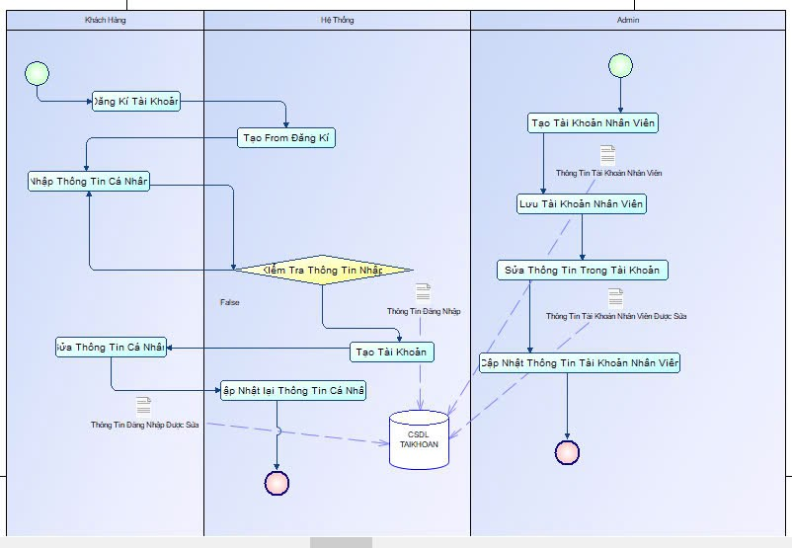
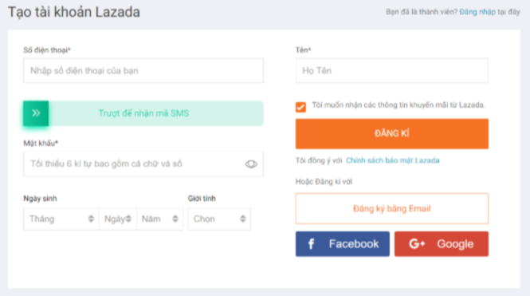
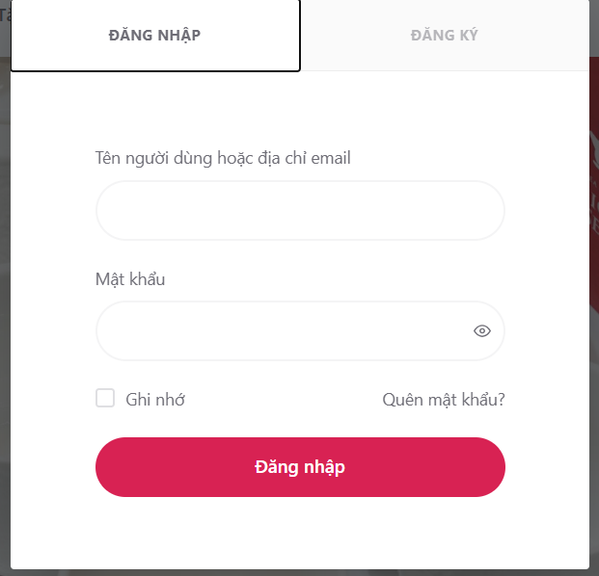
MÔ HÌNH BPM
BIỂU MẪU
QUY TRÌNH QUẢN LÝ TÀI KHOẢN
Đăng nhập:
Người dùng truy cập trang web và nhập tài khoản/mật khẩu.
Nếu chưa có tài khoản, nhấn vào "Đăng ký ngay" để tạo tài khoản.
Admin cấp tài khoản cho nhân viên.
Điều hướng:
Sau khi đăng nhập thành công, hệ thống điều hướng đến trang tương ứng:
Khách hàng vào Trang chủ.
Admin vào Giao diện quản trị.
Quản lý thông tin:
Khách hàng vào "Danh thiếp" để xem và sửa thông tin cá nhân.
Admin có thể quản lý tài khoản nhân viên, chỉnh sửa hoặc xóa tài khoản qua Quản lý nhân viên.

Slide 14
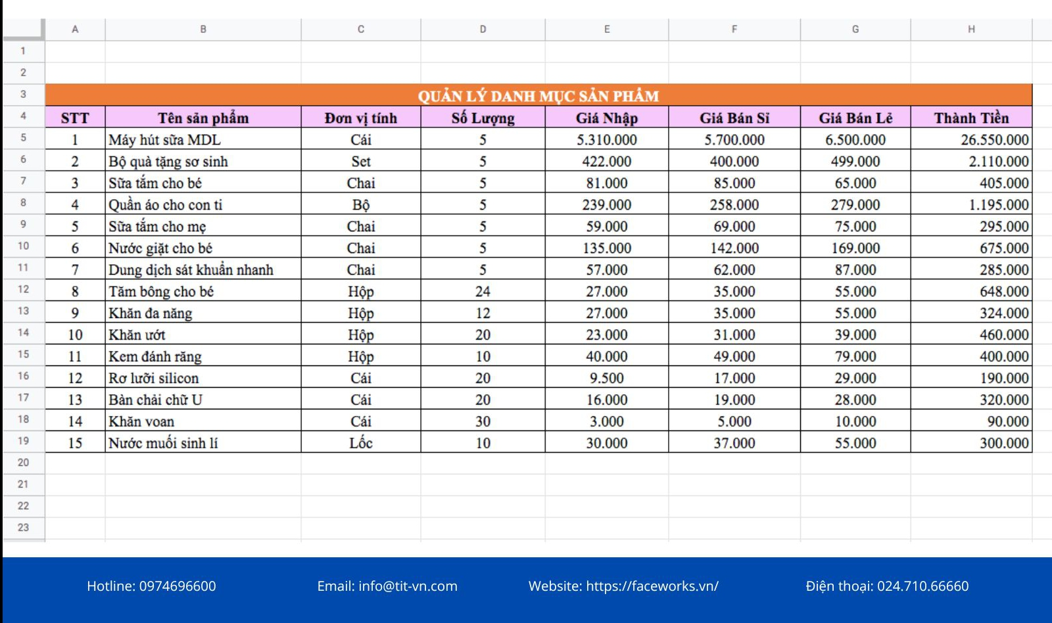
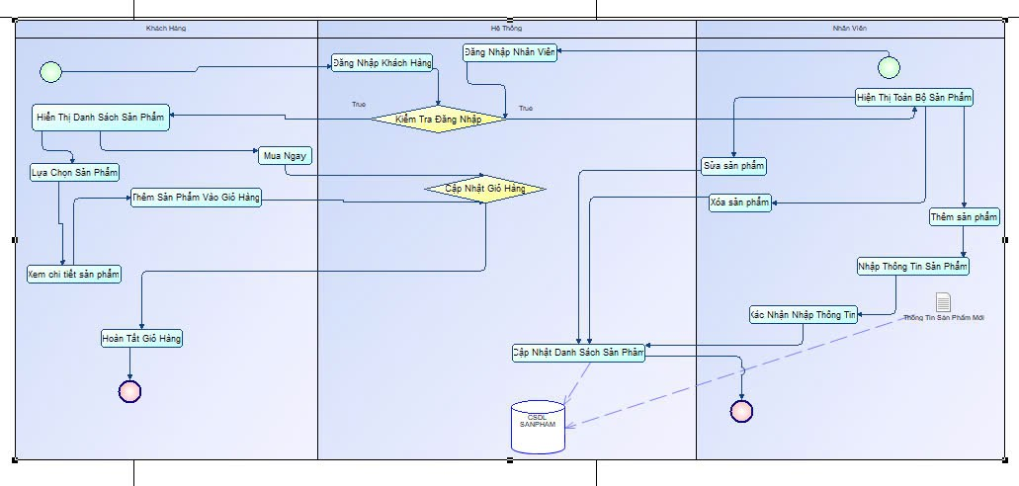
MÔ HÌNH BPM
BIỂU MẪU
QUY TRÌNH QUẢN LÝ SẢN PHẨM
Đăng nhập:
Khách hàng đăng nhập và được điều hướng đến Trang chủ, nơi hiển thị sản phẩm bán chạy và sản phẩm mới nổi bật.
Tìm kiếm sản phẩm:
Khách hàng tìm kiếm sản phẩm bằng cách nhập từ khóa vào "Thanh tìm kiếm".
Duyệt danh sách tất cả sản phẩm qua nút "Danh mục" trên thanh điều hướng.
Xem chi tiết sản phẩm:
Khách hàng chọn sản phẩm cụ thể để xem thông tin chi tiết (mô tả, hình ảnh, và các sản phẩm cùng danh mục).
Thêm vào giỏ hàng:
Khách hàng chọn số lượng sản phẩm và nhấn "Thêm vào giỏ hàng" để chuyển sản phẩm vào giỏ hàng.
Nhân viên/Admin:
Nhân viên/Admin đăng nhập và được điều hướng đến giao diện quản trị sản phẩm.
Tại đây, có thể:
Xem danh sách sản phẩm đang kinh doanh.
Thêm sản phẩm mới bằng cách nhập thông tin đầy đủ và nhấn "Thêm sản phẩm".
Sửa hoặc xóa sản phẩm bằng nút "Cập nhật" và "Xóa" trên giao diện quản trị.
Khi có hàng mới nhập, số lượng tồn kho của sản phẩm được cập nhật tự động.

Slide 15
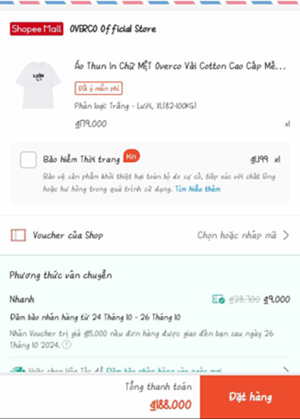
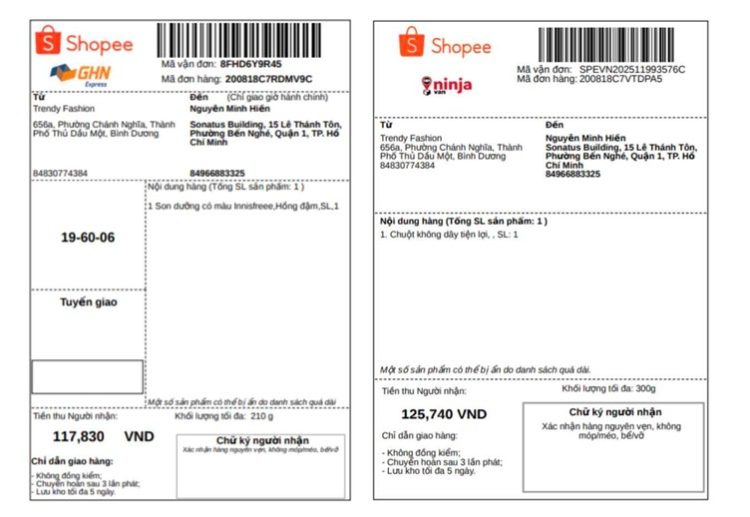
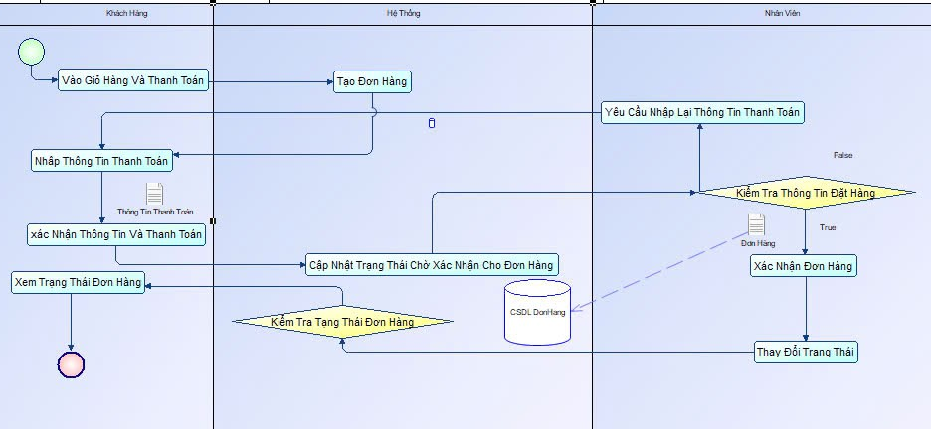
MÔ HÌNH BPM
BIỂU MẪU
QUY TRÌNH QUẢN LÝ ĐƠN HÀNG
Đặt hàng:
Khách hàng vào giỏ hàng, nhấn "Đặt hàng" để chuyển đến trang xác nhận.
Nhập thông tin cá nhân và thông tin thanh toán.
Nhấn "Thanh toán" để hoàn tất đơn hàng.
Theo dõi đơn hàng:
Sau khi thanh toán thành công, đơn hàng được lưu vào hệ thống.
Khách hàng vào mục "Danh thiếp" để quản lý và theo dõi tình trạng đơn hàng (Chờ xác nhận, Đang giao, Đã giao).
Xử lý đơn hàng (Nhân viên):
Nhân viên vào trang quản trị đơn hàng để kiểm tra các đơn mới.
Đơn hàng mới mặc định ở trạng thái "Chờ xác nhận".
Nhân viên kiểm tra thông tin đơn hàng:
Nếu đúng, nhấn "Xác nhận đơn hàng".
Nếu sai, yêu cầu khách hàng cập nhật lại thông tin.
Khi đơn hàng được giao, nhận thông báo "Đã giao hàng thành công" và nhấn "Đã giao hàng" để cập nhật trạng thái.

Slide 16
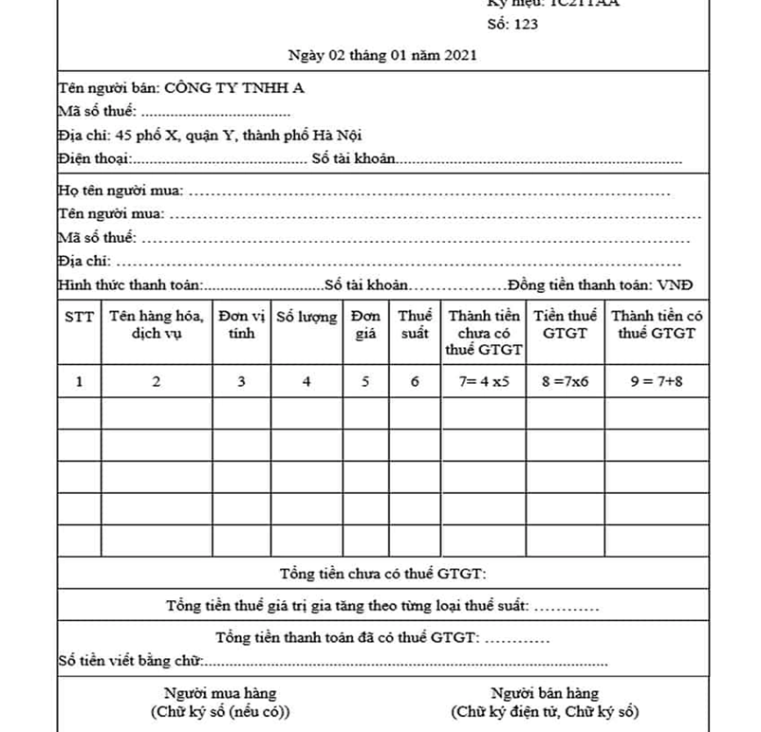
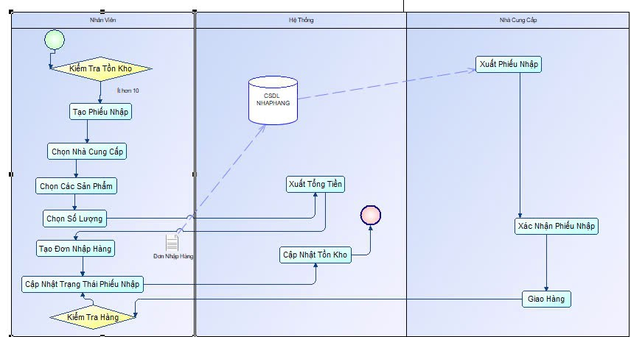
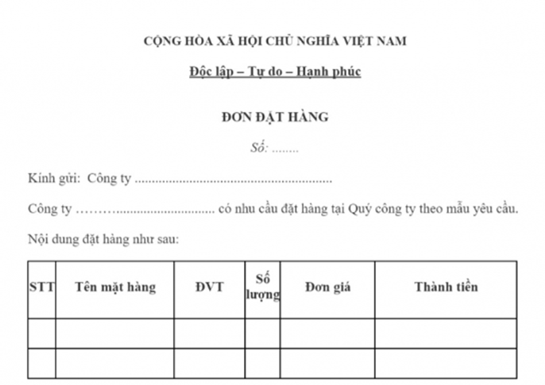
BIỂU MẪU
MÔ HÌNH BPM
QUY TRÌNH NHẬP HÀNG
Kiểm tra tồn kho:
Nhân viên kiểm tra tồn kho, nếu sản phẩm dưới 10, sẽ tạo đơn nhập hàng.
Tạo đơn nhập hàng:
Chọn nhà cung cấp, sản phẩm, số lượng cần nhập, hệ thống tính tổng chi phí nhập hàng.
Cập nhật tồn kho:
Sau khi hàng được giao, nhân viên cập nhật trạng thái từ "Đang xử lý" sang "Đã nhập hàng".
Số lượng tồn kho sẽ được cập nhật.

Slide 17
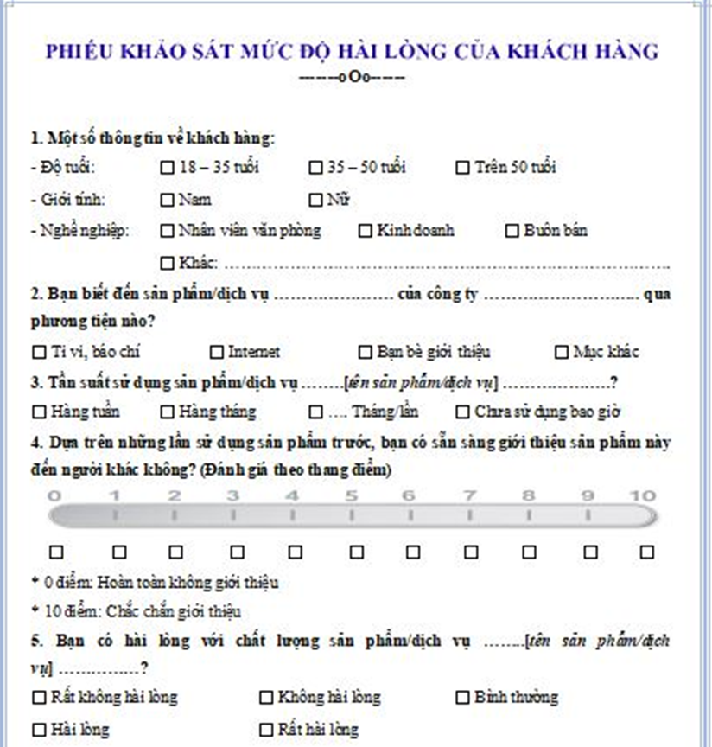
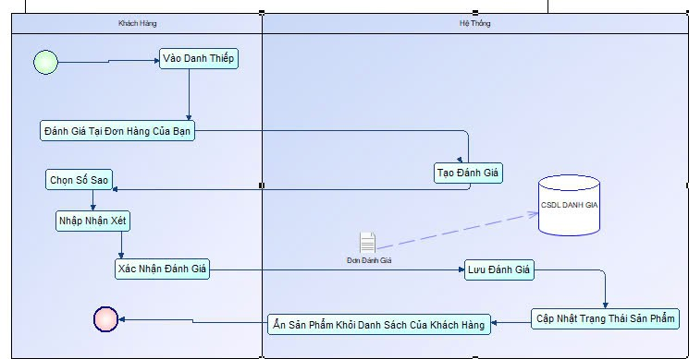
MÔ HÌNH BPM
BIỂU MẪU
QUY TRÌNH ĐÁNH GIÁ
Đánh giá sản phẩm:
Sau khi nhận hàng, khách hàng vào "Danh thiếp", nhấn "Đánh giá".
Chọn số sao và để lại nhận xét về sản phẩm.
Xác nhận đánh giá:
Sau khi điền đầy đủ thông tin, khách hàng nhấn "Xác nhận đánh giá".
Sản phẩm sẽ không còn hiển thị trong mục "Sản phẩm của bạn".

Slide 18
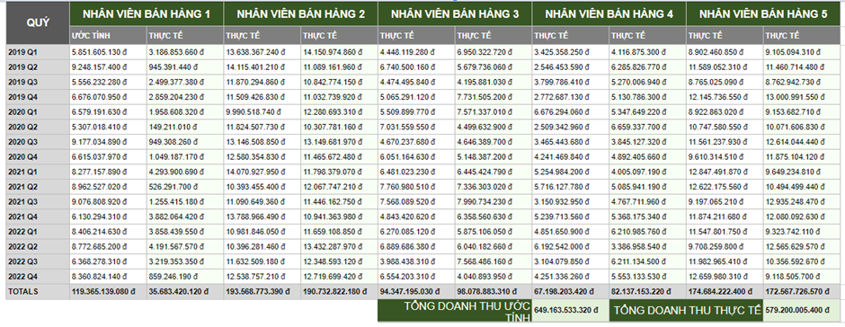
MÔ HÌNH BPM
BIỂU MẪU
QUY TRÌNH BÁO CÁO
Đăng nhập quản lý:
Admin đăng nhập vào hệ thống.
Xem báo cáo:
Sau khi đăng nhập thành công, giao diện báo cáo hiển thị trên trang chủ.
Báo cáo cung cấp thông tin về doanh thu, sản phẩm bán chạy, và tồn kho.

Slide 19
CÁC MÔ HÌNH
03

Slide 20
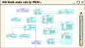
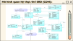
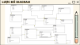
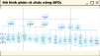

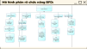
CÁC MÔ HÌNH
CDM
BFD
DFD
PDM
DIAGRAM

Slide 21
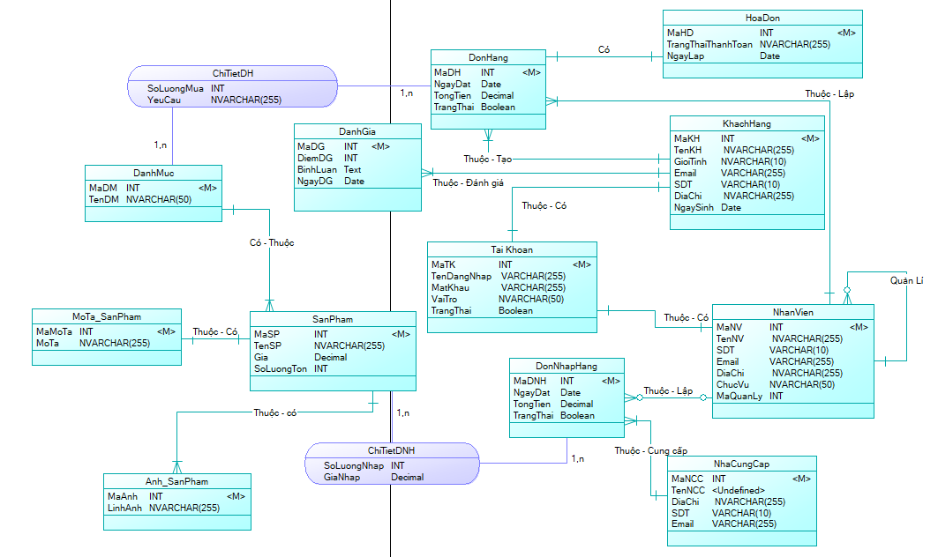
Mô hình quan hệ thực thể ERD (CDM) :

Slide 22
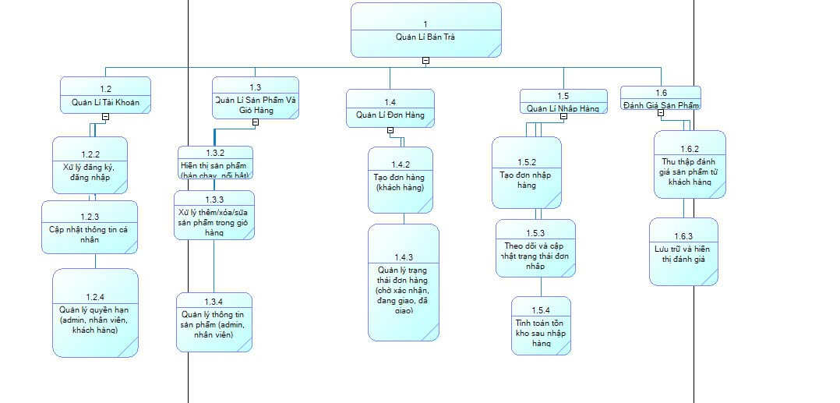
Mô hình phân rã chức năng BFD:

Slide 23
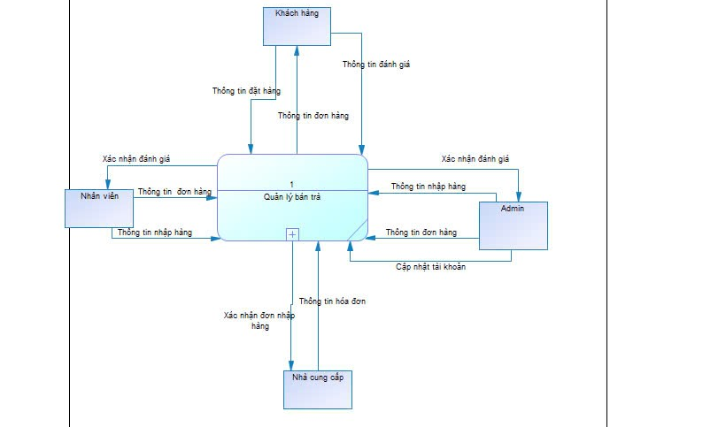
Mô hình phân luồng dữ liệu DFD
MỨC KHUNG CẢNH

Slide 24
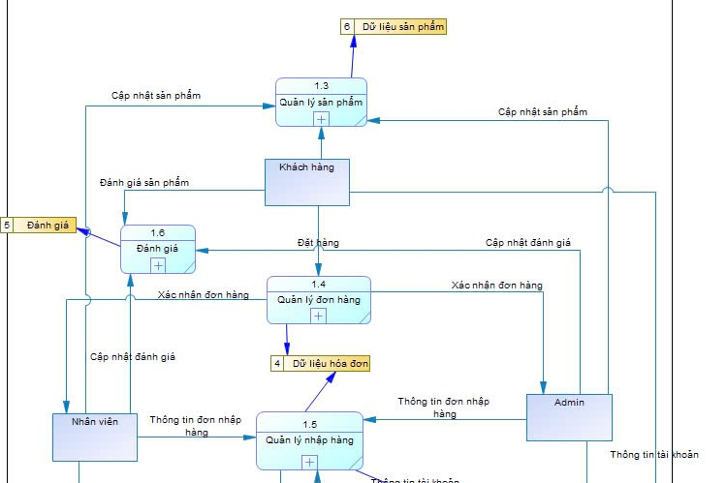
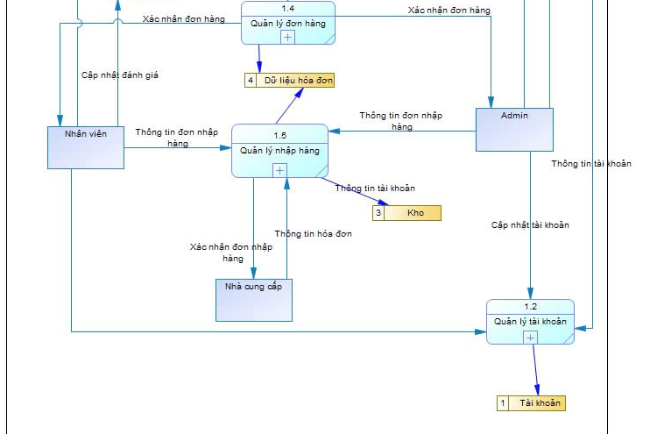
Mô hình phân luồng dữ liệu DFD
MỨC ĐỈNH

Slide 26
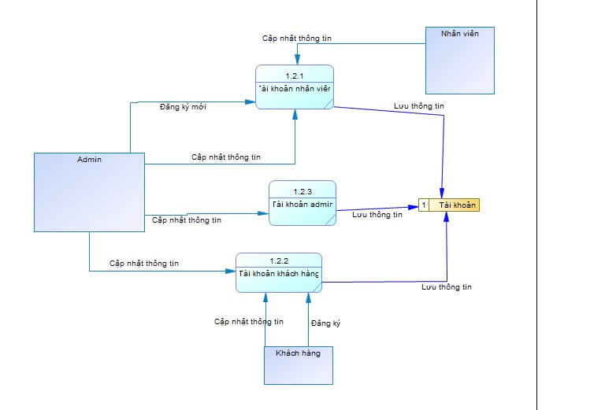
Mô hình phân luồng dữ liệu DFD
MỨC DƯỚI ĐỈNH
QUẢN LÝ TÀI KHOẢN

Slide 27
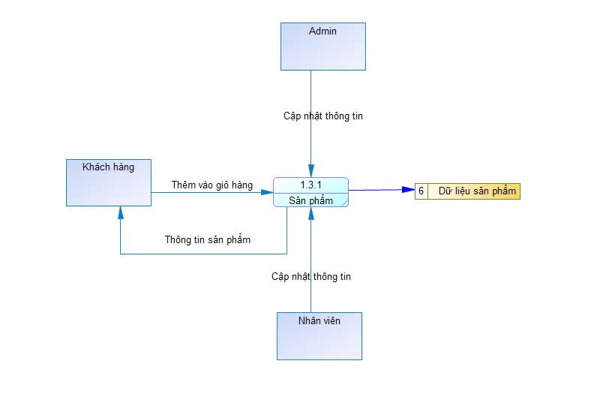
Mô hình phân luồng dữ liệu DFD
MỨC DƯỚI ĐỈNH
QUẢN LÝ SẢN PHẨM VÀ GIỎ HÀNG

Slide 28
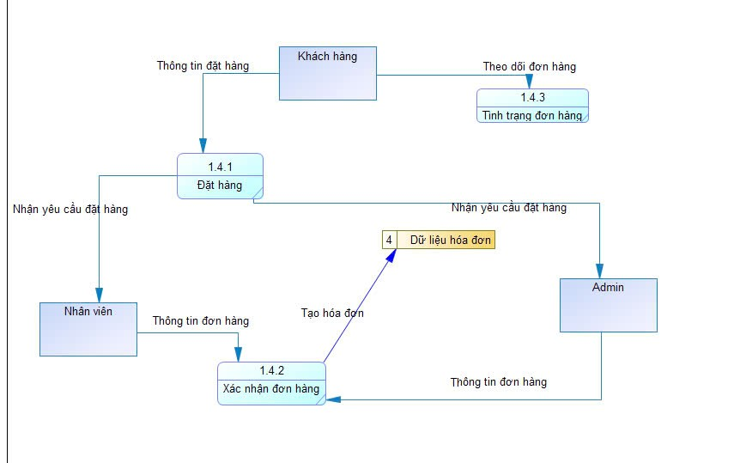
Mô hình phân luồng dữ liệu DFD
MỨC DƯỚI ĐỈNH
QUẢN LÝ ĐƠN HÀNG

Slide 29
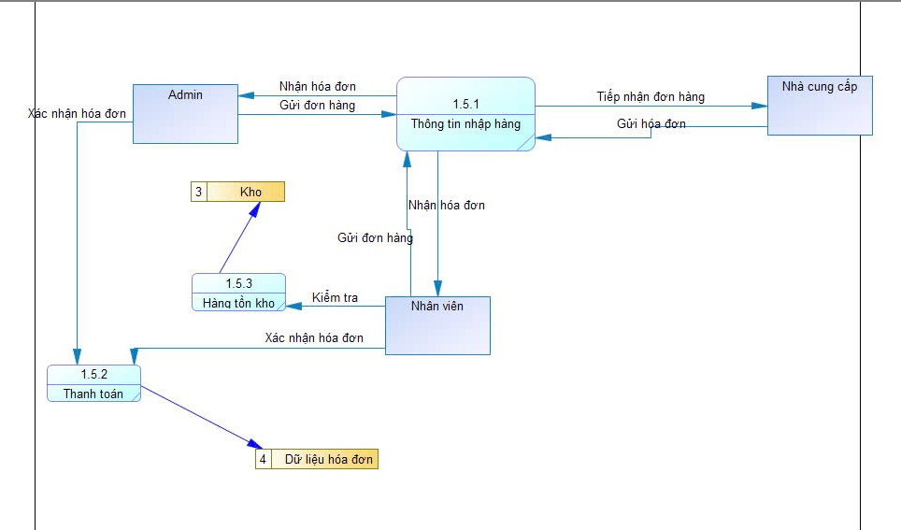
Mô hình phân luồng dữ liệu DFD
MỨC DƯỚI ĐỈNH
QUẢN LÝ NHẬP HÀNG

Slide 30
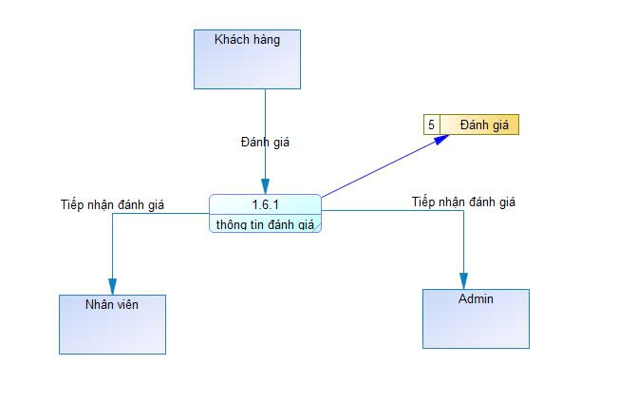
Mô hình phân luồng dữ liệu DFD
MỨC DƯỚI ĐỈNH
QUẢN LÝ ĐÁNH GIÁ

Slide 31
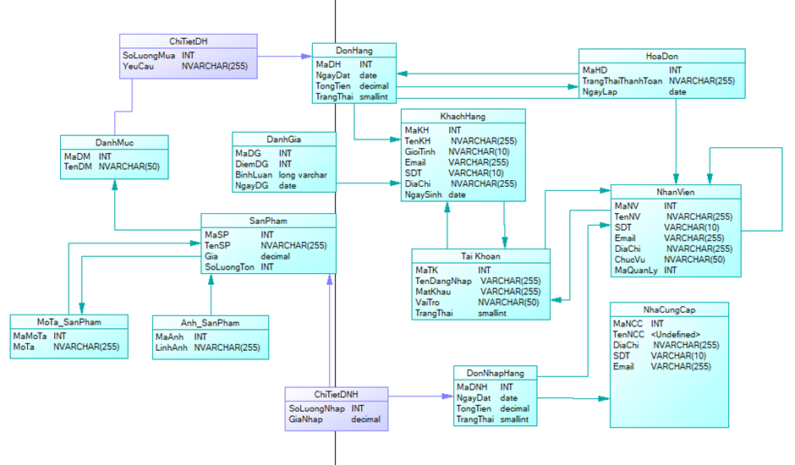
Mô hình mức vật lý PDM :

Slide 32
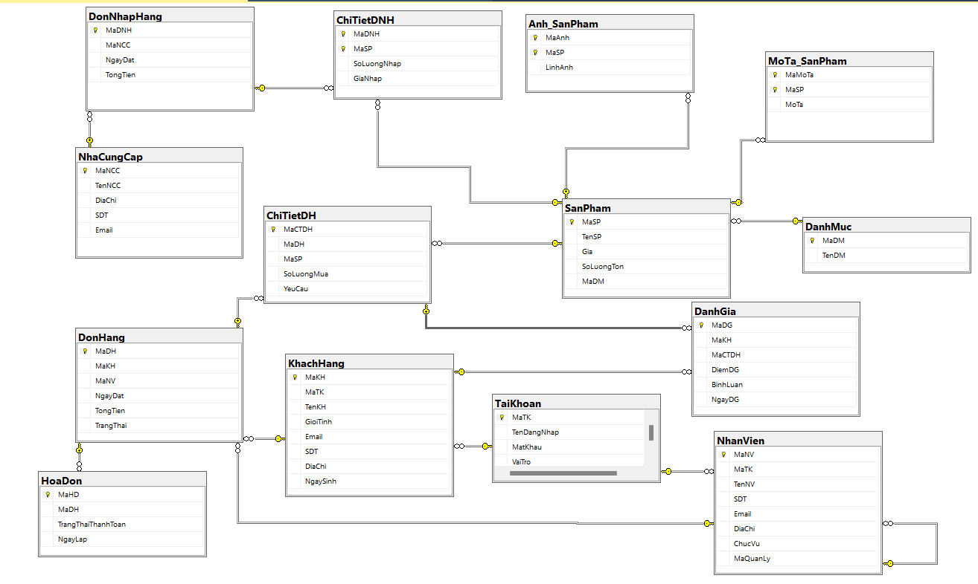
LƯỢC ĐỒ DIAGRAM

Slide 33
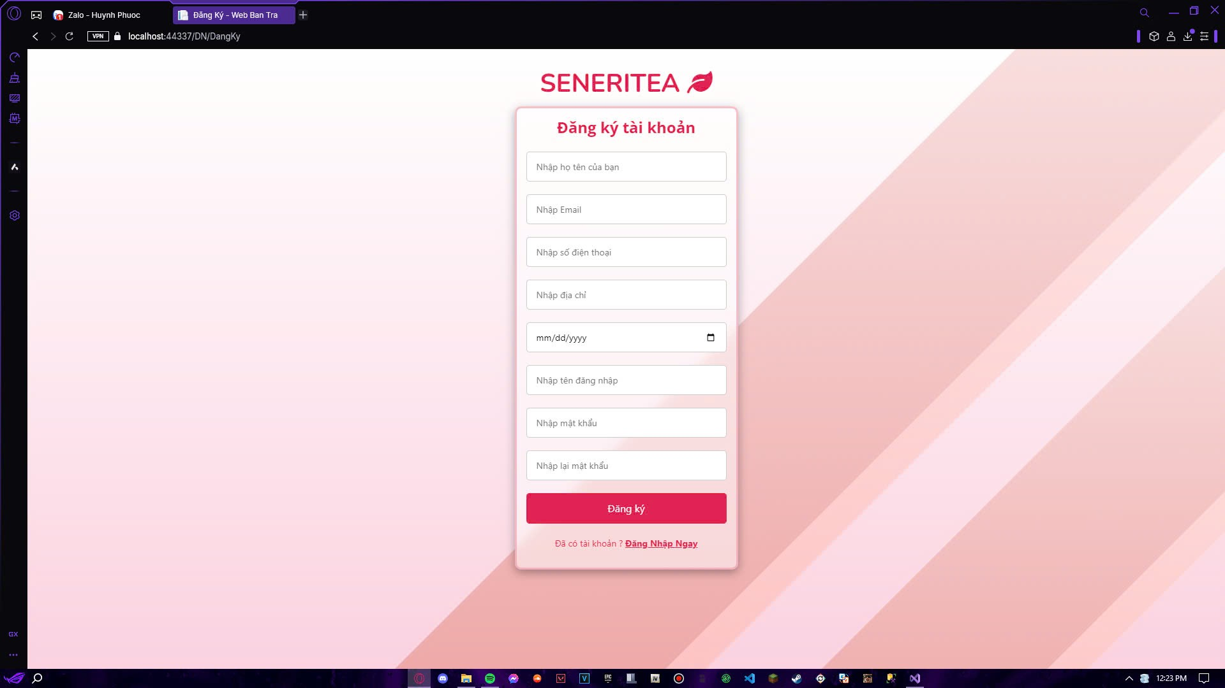
GIAO DIỆN
04

Slide 34
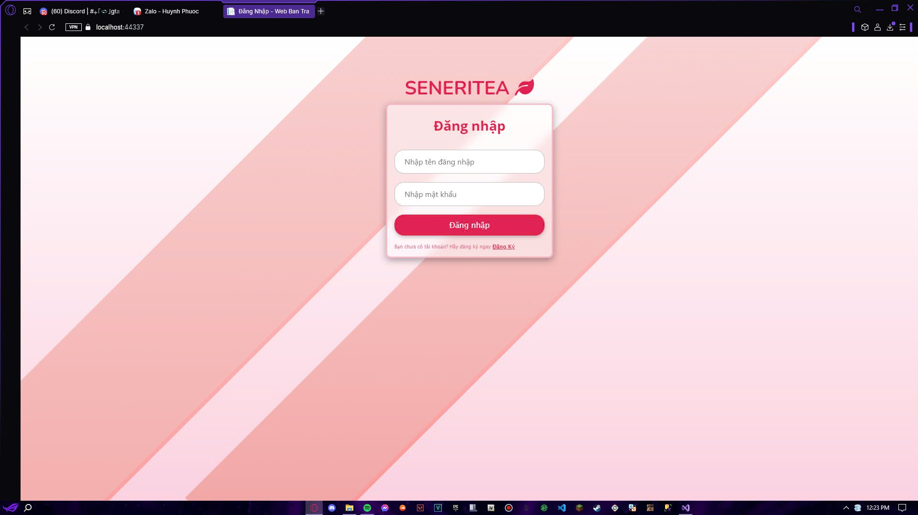
GIAO DIỆN ĐĂNG KÝ

Slide 35
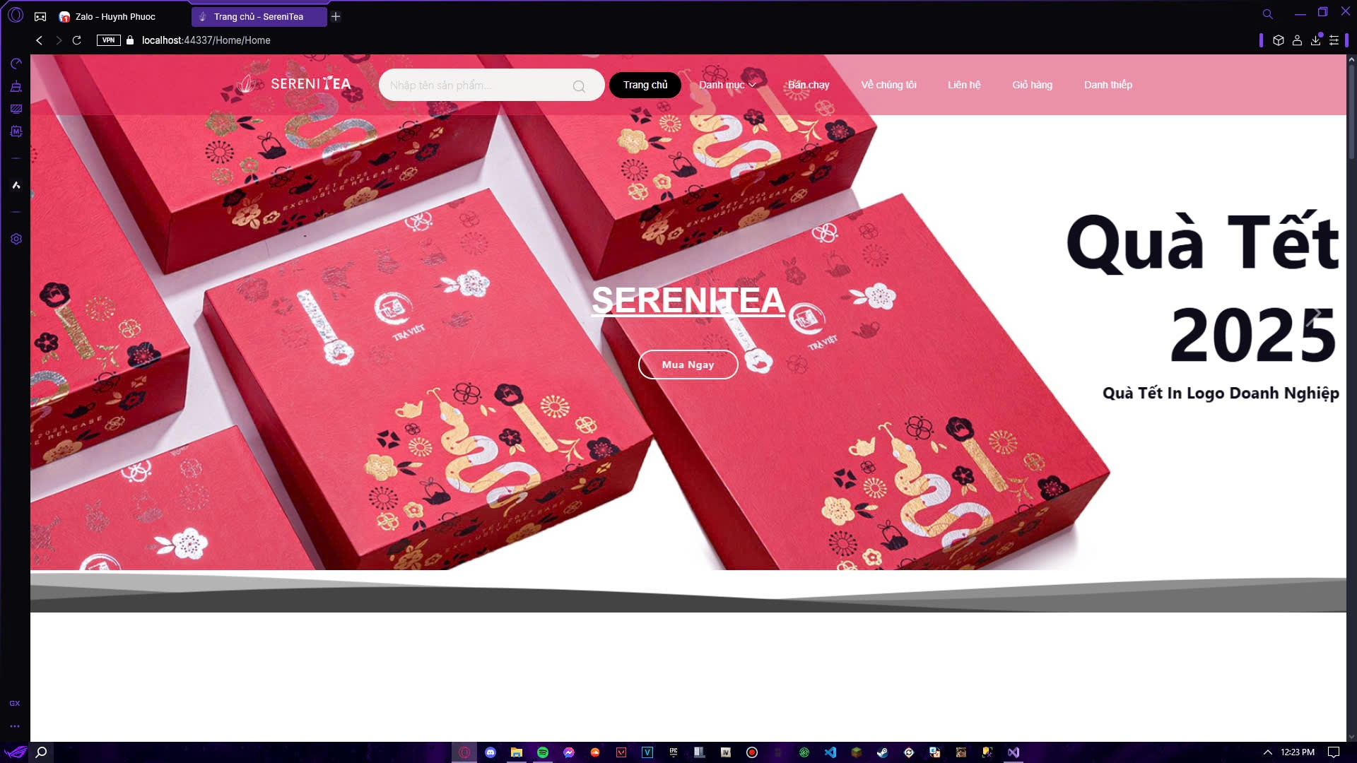
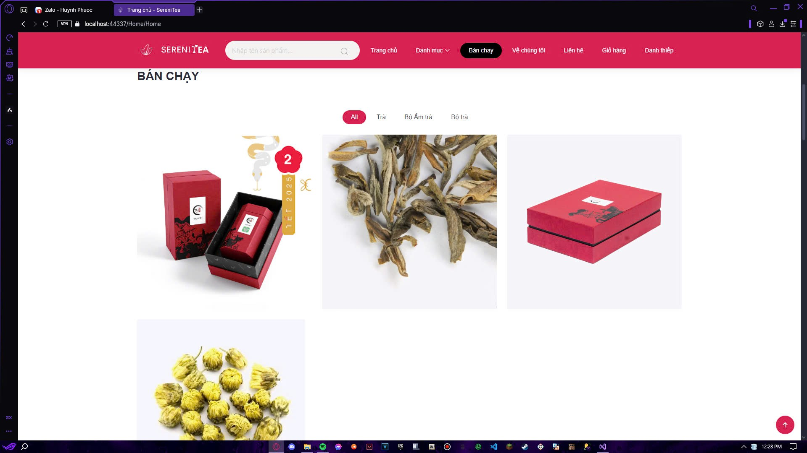
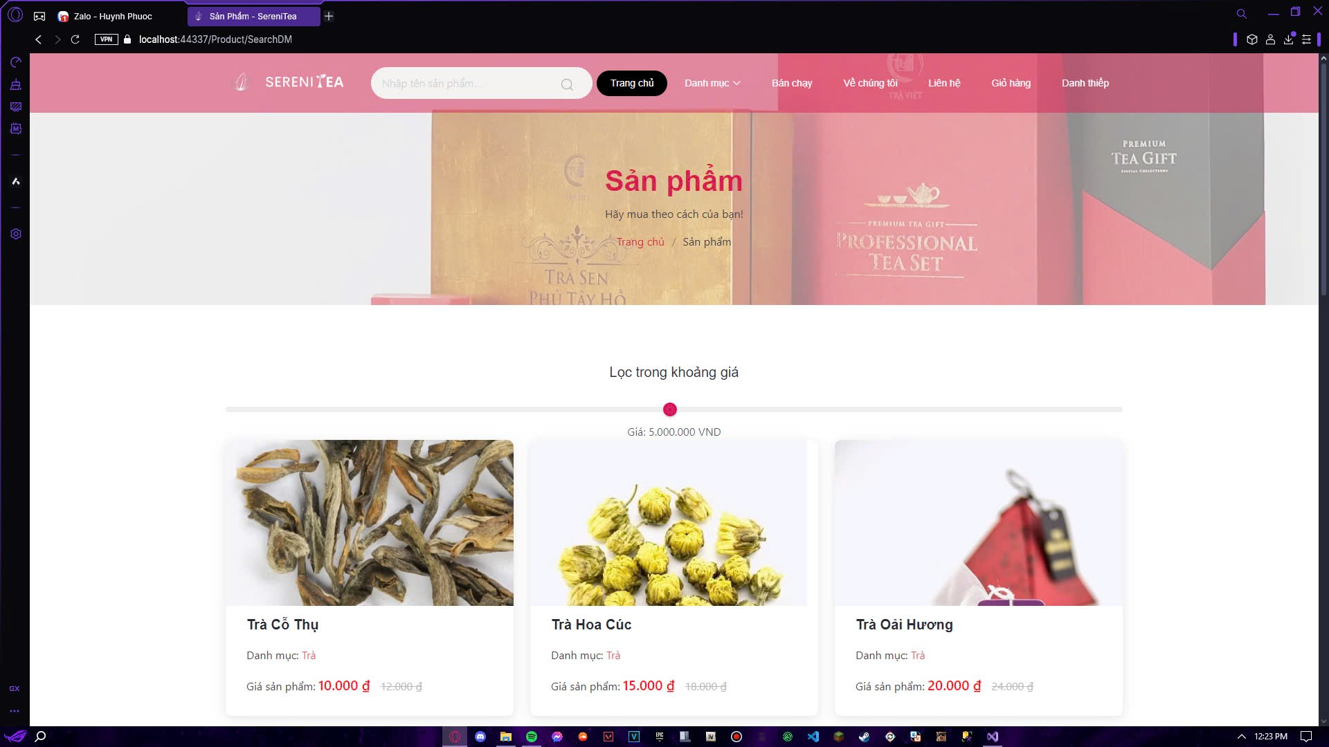
GIAO DIỆN ĐĂNG NHẬP

Slide 36
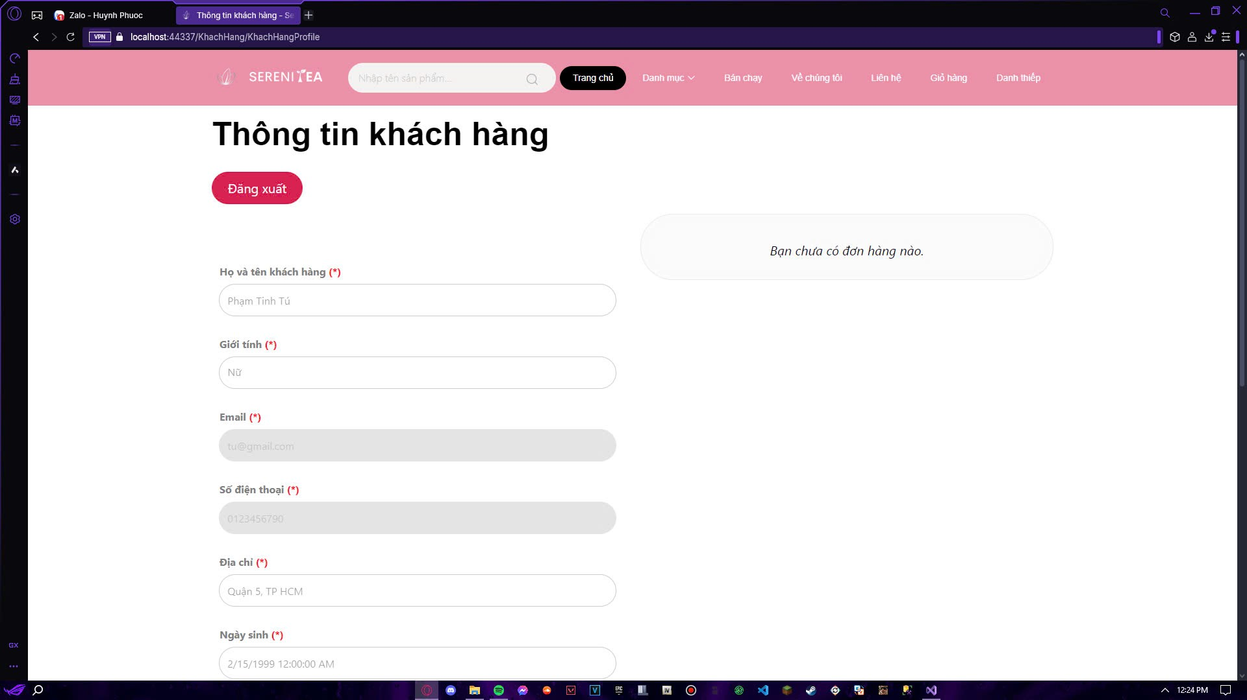
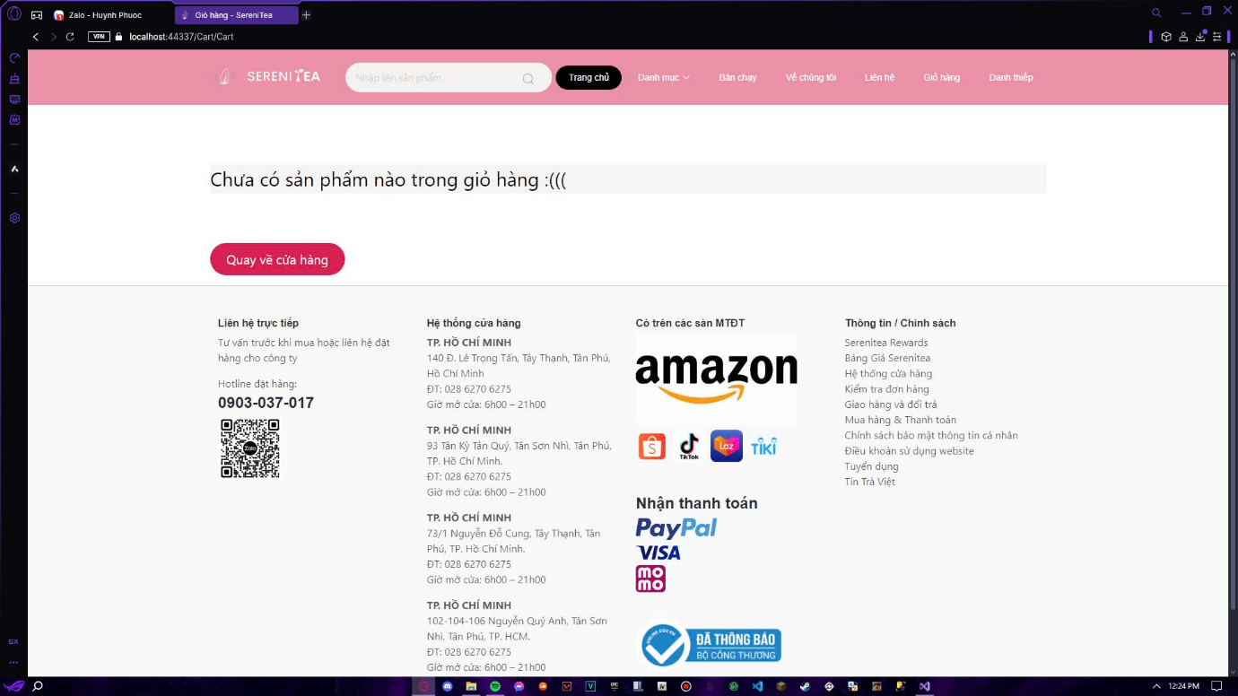
GIAO DIỆN TRANG CHỦ

Slide 37
GIAO DIỆN SẢN PHẨM BÁN CHẠY

Slide 38
GIAO DIỆN SẢN PHẨM

Slide 39
GIAO DIỆN THÔNG TIN KHÁCH HÀNG

Slide 40
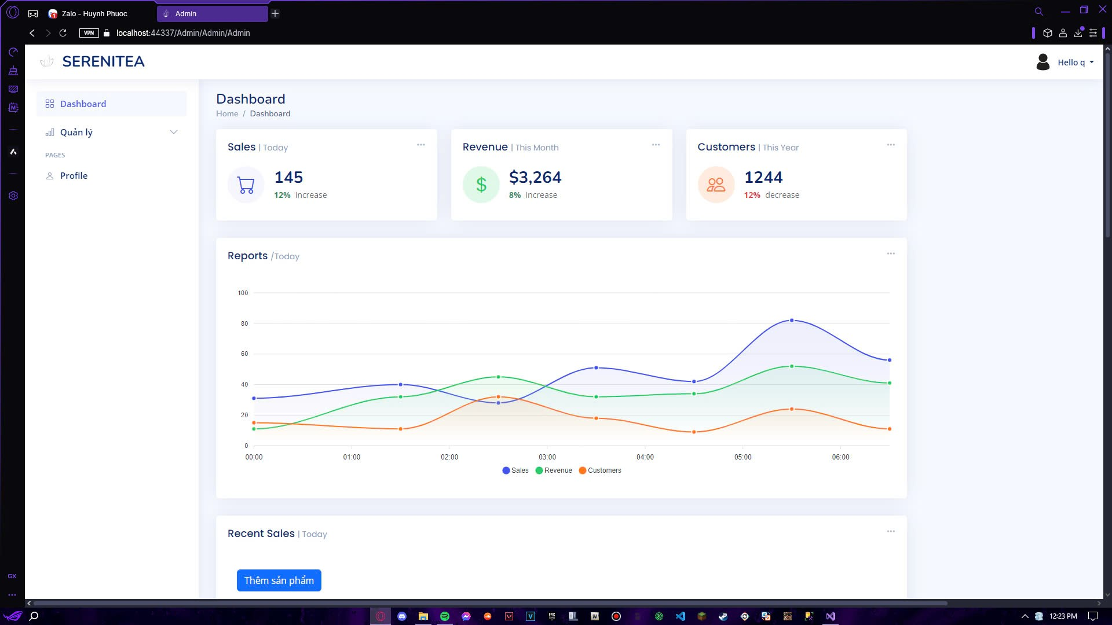
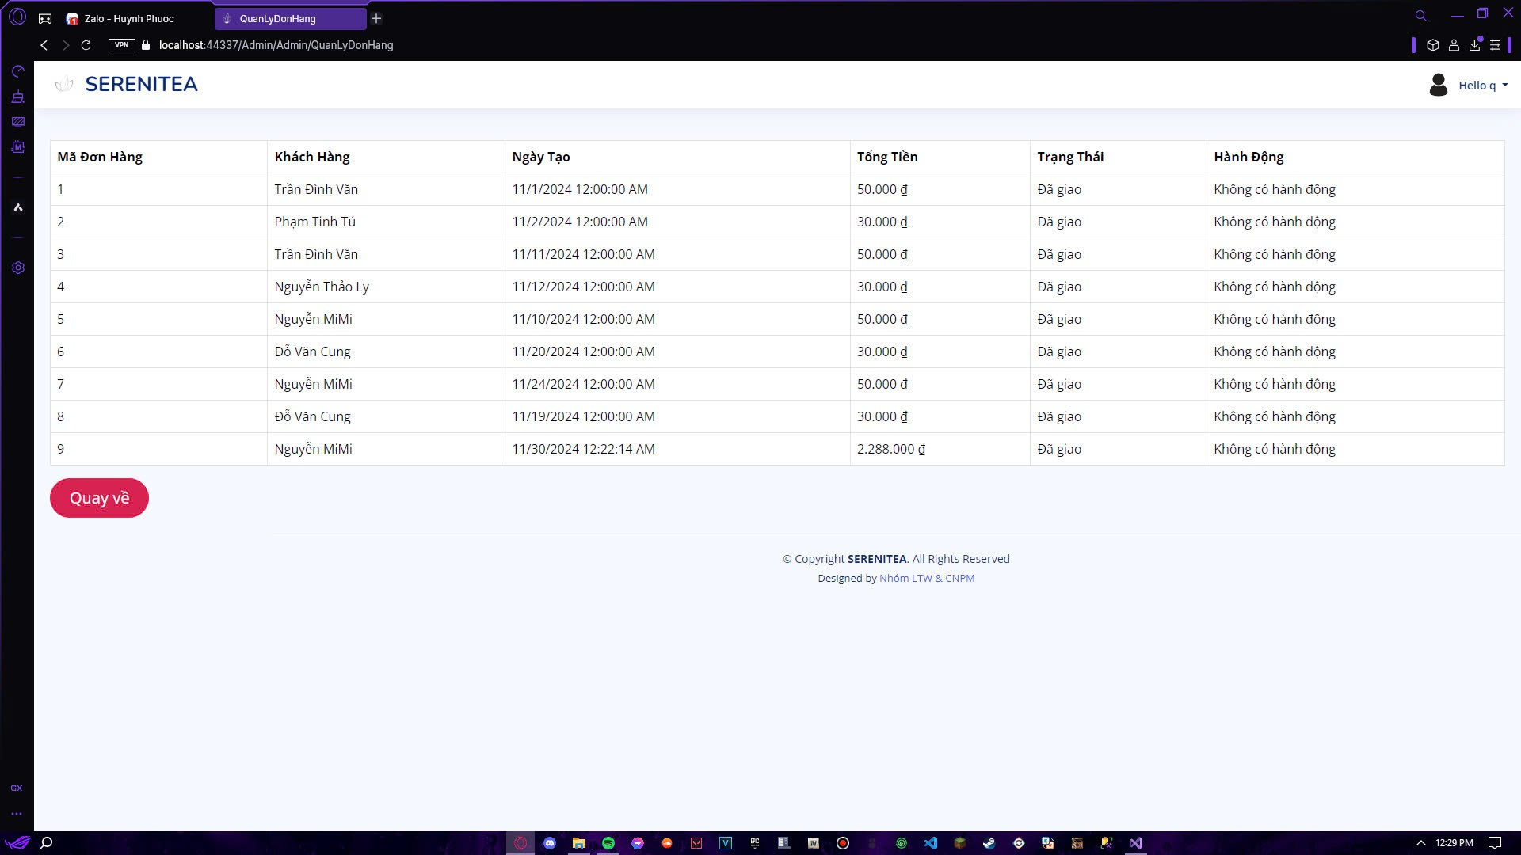
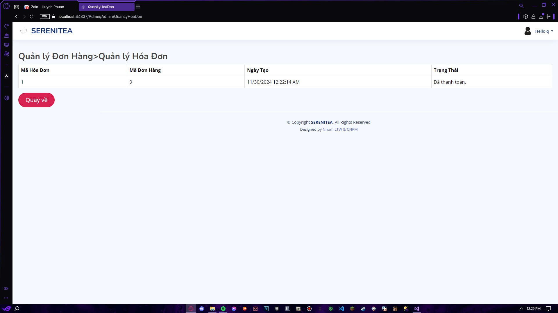
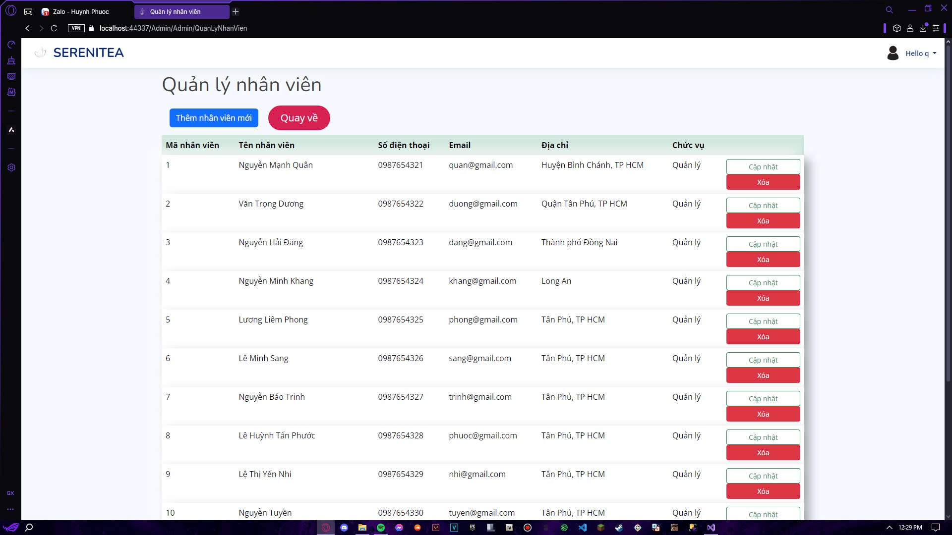
GIAO DIỆN GIỎ HÀNG

Slide 41
GIAO DIỆN NGƯỜI DÙNG QUẢN LÝ

Slide 42
GIAO DIỆN QUẢN LÝ ĐƠN HÀNG

Slide 43
GIAO DIỆN QUẢN LÝ HÓA ĐƠN

Slide 44
GIAO DIỆN QUẢN LÝ NHÂN VIÊN

Slide 45
CÁC CÔNG NGHỆ ĐÃ SỬ DỤNG
QUẢN LÝ DỮ LIỆU
MÔ HÌNH
Entity Framework: Quản lý cơ sở dữ liệu bằng cách sử dụng đối tượng C#
LinQ: Truy vấn và thao tác với dữ liệu
SQL Server: Lưu trữ và xử lý dữ liệu cho hệ thống, cung cấp truy vấn phục vụ các chức năng tìm kiếm và báo cáo.
Power Designer: Thiết kế và mô hình hóa cơ sở dữ liệu, tạo sơ đồ ERD, BFD, DFD và PDM cho hệ thống.
PHÁT TRIỂN VÀ QUẢN LÝ MÃ NGUỒN
ASP.NET MVC 4: Xây dựng ứng dụng web theo mô hình MVC
Git: Quản lý mã nguồn và hỗ trợ làm việc nhóm Visual Studio: Môi trường phát triển tích hợp (IDE) hỗ trợ phát triển và triển khai ứng dụng web.
THIẾT KẾ GIAO DIỆN
Bootstrap: Xây dựng giao diện đảm bảo tương thích giữa các thiết bị.
CSS: thiết kế giao diện
JavaScript: tạo tính năng động và xử lý sự kiện

Slide 46

KẾT LUẬN
Hệ thống website bán trà đã được xây dựng hoàn chỉnh, đáp ứng hầu hết các yêu cầu chức năng như đăng nhập, quản lý giỏ hàng, tìm kiếm và đặt hàng, với giao diện thân thiện và cơ sở dữ liệu được thiết kế khoa học. Tuy nhiên, cần tăng cường bảo mật, tối ưu hiệu suất và cải thiện trải nghiệm người dùng. Trong tương lai, hệ thống sẽ được nâng cấp với các tính năng như thanh toán trực tuyến, hỗ trợ đa ngôn ngữ, ứng dụng trí tuệ nhân tạo, và phát triển ứng dụng di động để mở rộng quy mô và nâng cao hiệu quả kinh doanh.

Slide 47
Thanks for Listening!
a

